Slide 1
第五章 贪婪法
5.1 贪婪法引言
5.2 背包问题
5.3 单源最短路径问题
5.4 最小花费生成树问题
5.5 霍夫曼编码问题

Slide 2
5.1 贪婪法引言
一 货币兑付问题
二 贪婪法的设计思想
三 贪婪法的例子_货郎担问题

Slide 3





例：银行出纳手中有 10 元, 5 元, 1 元, 5角, 2 角, 1 角的货币各10 张，要求他用最少的货币张数兑付 57 元 8 角。
解：记集合 顺序表示货币；
向量 表示支付给客户的货币。
第一步挑出 的货币集合，局部解 ，问题简化为在集合 中挑选货币、付出47 元 8 角，在以后的步骤中，可以用同样的方法进行挑选，并能得到问题的全局最优解。
在实际问题中，经常会碰到这样一类问题：它有n个输入，它的解由这n个输入中的一个子集组成，但这个子集必须满足事先给定的某些条件。这些条件称为约束条件，把满足约束条件的解称为问题的可行解。可行解不唯一，为衡量可行解的优劣，事先给出一定的标准，这些标准通常以函数的形式给出，把这些函数称为目标函数，使目标函数取极值（极大或极小）的可行解，称为最优解。

Slide 4





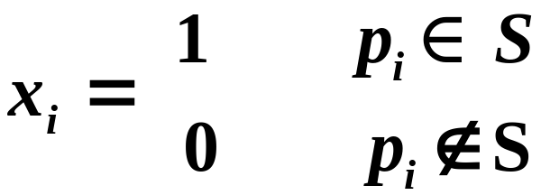
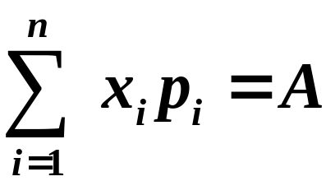
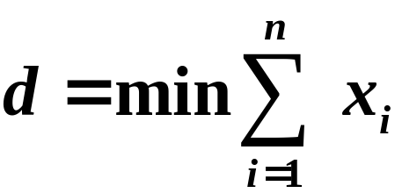
一 货币兑付问题
货币兑付问题：用最少的货币张数支付现金
集合 表示 n 张面值为 的货币，1 ≤ i ≤ n
出纳员需支付的现金为 A，从 P 中选取一个最小的子集 S，
使得 ∧
用向量 表示 S 中所选取的货币，使得
出纳员支付的现金必须满足：
使得：

Slide 5
解向量：问题中 n 个元素的具体取值所构成的向量。
解空间：问题中 各种不同取值组合所构成的向量全体。
约束方程：问题中的限制条件所列出的方程。
目标函数：问题求解所要达到的目标。
可行解：满足约束方程的向量。
最优解：使目标函数达极值的向量。
这一类问题，就是要在问题的解空间中，搜索满足约束方程并使得目标函数达到极值的解向量。对这一类问题，可根据约束方程和目标函数的数学模型，采用诸如动态规划等方法来求解，但有一种更简单、更有效的方法，就是贪婪法。

Slide 6
二 贪婪法的设计思想
1. 贪婪法的思想方法
2. 贪婪法的一般描述
3. 适于用贪婪法求解的条件

Slide 7
1. 贪婪法的思想方法
不断地从问题的 n 个元素中选取一个最优的元素的取值（不管将来的选择是否可以达到最优），作为局部解向量中的一个分量，使其既满足约束方程，又使目标函数取极值最快，当 n 个元素的取值均求取之后，解向量就成为完整的向量，它就是问题的解。
但此时的解不一定是全局最优解，它只是局部最优解。因此，在设计贪婪算法时，困难在于证明所设计的算法就是真正解这个问题的最优算法。

Slide 8
2. 贪婪法的一般描述
greedy(A, n)
{
solution = ϕ; /* 初始解向量为空集 */
for (i=1; i<n; i++) {
x = select(A); /* 按照某种决策标准从A中选取x */
if (feasible(solution,x)) /* 用feasible判别加入x是否可行 */
solution = union(solution,x); /* 若可行，合并解 */
}
return solution;
}

Slide 9

3. 适于用贪婪法求解的条件
1）贪婪选择性质：所求问题的全局最优解，可以通过一系
列局部最优的选择来达到
例：从 10 张 10 元、10 张 5 元、10 张 1 元、10 张 5角、
10 张 2 角、10 张 1 角的货币中兑付 57 元 8 角
集合 顺序表示货币
向量 表示支付给客户的货币
第一步挑出 的货币集合，局部解
问题简化为在集合 中挑选货币、付出
47 元 8 角，在以后的步骤中，可以用同样的方法进行挑
选，并能得到问题的全局最优解

Slide 10


适于用贪婪法求解的条件（续）
2）最优子结构：问题的最优解，包含它的子问题的最优解。
付给客户的货币集合的最优解是
第一步所简化了的子问题的最优解是
所以，出纳员付钱问题具有最优子结构性质

Slide 11
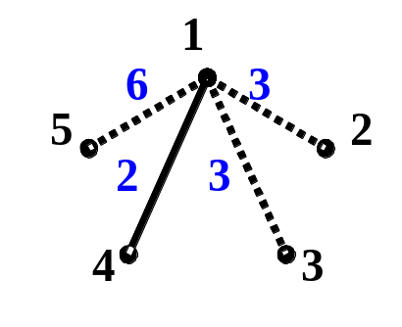
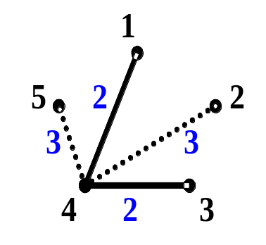
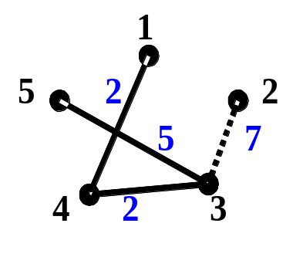
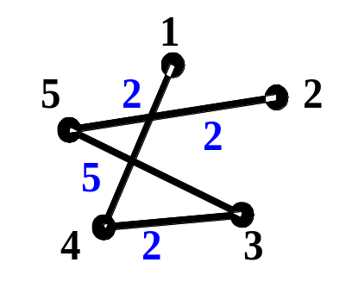
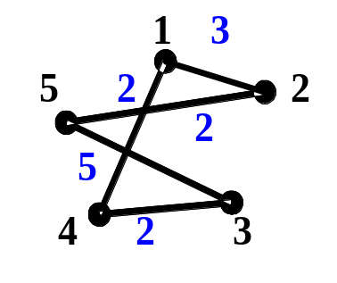
三 贪婪法的例子_货郎担问题
货郎担问题：5 个城市，费用矩阵如下
总是选择费用最小的路线前进，
选择的路线是：
1→4→3→5→2→1，总费用是14
 | 1 | 2 | 3 | 4 | 5
1 | ∞ | 3 | 3 | 2 | 6
2 | 3 | ∞ | 7 | 3 | 2
3 | 3 | 7 | ∞ | 2 | 5
4 | 2 | 3 | 2 | ∞ | 3
5 | 6 | 2 | 5 | 3 | ∞

Slide 12


贪婪法的例子_货郎担问题（续）
只选择一个城市作为出发城市，所需时间是
n 个城市都可以作为出发城市，所需时间是
从城市 1 出发的最优的路线是1→2→5→4→3→1，
总费用只有13
 | 1 | 2 | 3 | 4 | 5
1 | ∞ | 3 | 3 | 2 | 6
2 | 3 | ∞ | 7 | 3 | 2
3 | 3 | 7 | ∞ | 2 | 5
4 | 2 | 3 | 2 | ∞ | 3
5 | 6 | 2 | 5 | 3 | ∞

Slide 13
贪婪法的例子_货郎担问题（续）
贪婪法的结果不是最优解的原因在于：
1）不具有贪婪选择性
这是因为全局最优解，并不能通过一系列的局部最优解的选择来达到。
2）不具有最优子结构
问题的最优解并不包含其子问题的最优解。
如：从城市1出发，贪婪法的结果为：{e₁₄,e₄₃,e₃₅,e₅₂,e₂₁}，
而全局最优解为：{e₁₂,e₂₅,e₅₄,e₄₃,e₃₁}。

Slide 14
5.2 背包问题
一 背包问题
二 思想方法
三 数据结构
四 算法描述
五 算法分析

Slide 15

一 背包问题
载重量为 M 的背包，重量为 、价值为 的物体，1 ≤ i ≤ n，把物体装满背包，使背包内的物体价值最大。这类问题称为背包问题。又可以细分为如下两类背包问题：
物体可以分割的背包问题，及物体不可分割的背包问题，把后者称为 0/1 背包问题，本节主要讨论物体可以分割 的背包问题。

Slide 16




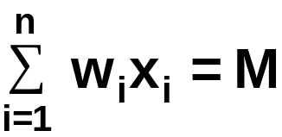
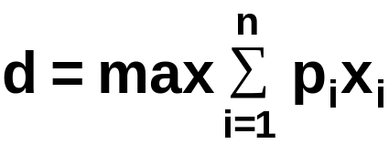
二 思想方法
解向量：
：物体被装入背包的部分， ，特别地，
：物体没被装入背包；
：物体被全部装入背包
约束方程 ：
目标函数 ：
选取价值重量比最大的物体装入，既使目标函数的值增加最快，又使背包载重量的消耗较慢。

Slide 17
三 数据结构
typedef struct {
float p; // n个物体的价值
float w; // n个物体的重量
float v; // n个物体的价值重量比
} OBJECT;
OBJECT instance[ n ];
float x[ n ]; // n个物体装入背包的份量

Slide 18
四 算法描述
1. float knapsack_greedy(float M, OBJECT instance[ ],
float x[ ], int n)
2. { int i;
4. float m, p = 0;
5. for (i=0; i<n; i++) {
6. instance[ i ].v = instance[ i ].p / instance[ i ].w;
7. x [i ] = 0;
8. }
9. merge_sort(instance,n);
10. m = M; /*背包的剩余载重*/
O(n)
O(nlogn)

Slide 19
算法描述（续）
11. for (i=0; i<n; i++) { O(n)
12. if (instance[ i ].w <= m)
13. x[ i ] = 1; m -= instance[ i ].w;
14. p += instance[ i ].p;
15. }
16. else {
17. x[ i ] = m / instance[ i ].w;
18. p += x[ i ] * instance[ i ].p;
19. break;
20. }
22. return p;
23. }

Slide 20




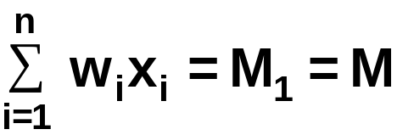

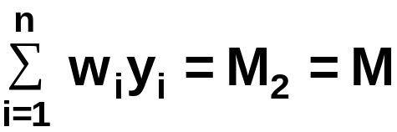
五 算法分析
当物体的价值重量比按递减顺序排序后，算法可求得背包问题的最优解
证明：设解向量为 ，分两种情况：
1. 解向量 X 中， ，物体已全部装入，是最优解
2. 解向量 X 中存在 j，1 ≤ j < n，使得
， ，有：
(1)
假定，算法的最优解是 ，并且满足
(2)

Slide 21








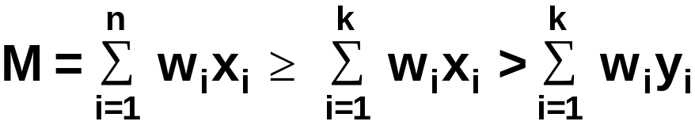

算法分析（续 1）
若 X ≠ Y，必存在 k, 对 1 ≤ i < k，有 ，对 k，有
，这时，有两种情况：
1）
因为 所以
根据算法的执行，有
则 与 (1), (2) 式矛盾，所以 X = Y
2）
不会全为 0

Slide 22





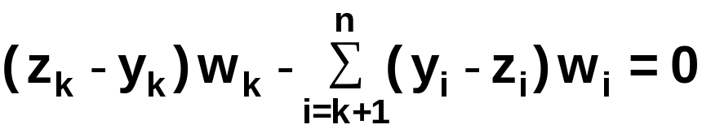
算法分析（续 2）
令 并使 相应减小
得到新解
当 1 ≤ i < k 时有：
当 i = k 时有：
当 k < i ≤ n 时有：
并且满足

Slide 23
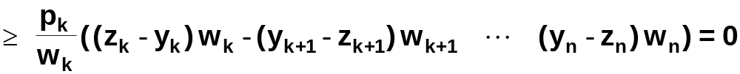




算法分析（续 3）
令
若 ，则 Z 是一个新的最优解
若 ，则 Z 与 Y 同为最优解
在此两种情况下，都用 Z 取代 Y，并且对所有的 1 ≤ i ≤ k，都有： ，而对 k + 1 ≤ i ≤ n，有：
对向量 Z 重复上述步骤，最终必有：对所有的 1 ≤ i ≤ n，
都有：
因此，X 是最优解

Slide 24
5.3 单源最短路径问题
一 解最短路径的狄斯奎诺（Dijkstra）算法
二 狄斯奎诺算法的描述
三 狄斯奎诺算法的分析

Slide 25
一 解最短路径的狄斯奎诺（Dijkstra）算法
1. 单源最短路径问题
2. 狄斯奎诺算法的实现步骤
3. 例子

Slide 26
1. 单源最短路径问题
有向赋权图 G = < V, E >，求源顶点 u 到其它所有顶点的距离。所谓距离，指的是顶点u到其他顶点x的最短路径的长度。

Slide 27


2. 狄斯奎诺算法的实现步骤
1）记号约定：
：边 (u, v) 的长度
：顶点 u 到顶点 v 的距离
p(x) ：从顶点 u 到顶点 x 的最短路径中的前一顶点
V 划分为集合 S 和 T：
S 中的顶点到 u 的距离已定
T 中的顶点到 u 的距离未定。把源顶点u到T中顶点x的当前搜索状态下的距离d_{u,x},定义为从u出发，经过S中的顶点，但不经过T中其他顶点，而直接到达T中的顶点x的最佳路径的长度。

Slide 28





狄斯奎诺算法的实现步骤（续）
2）实现步骤：
① S = { u }, T = V – { u }
② ∀ x ∈ T，若 (u, x) ∈ E，则 ，p(x) = u，
否则， ，p(x) = -1 ；
③ 寻找 t ∈ T，使得
④ S = S ∪ t，T = T – { t }
⑤ 若 T = ϕ，算法结束；否则，转 ⑥
⑥ 对与 t 相邻接的所有顶点 x ，如果
转 ③ ；否则，令 ，p(x) = t，转 ③

Slide 29
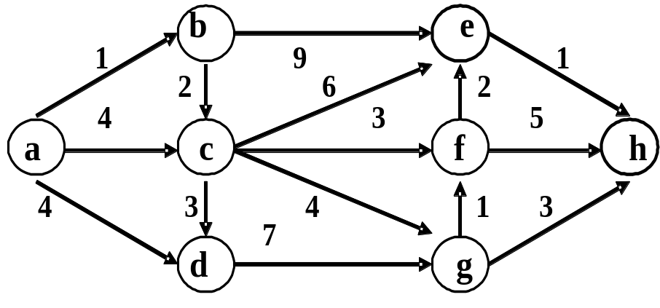
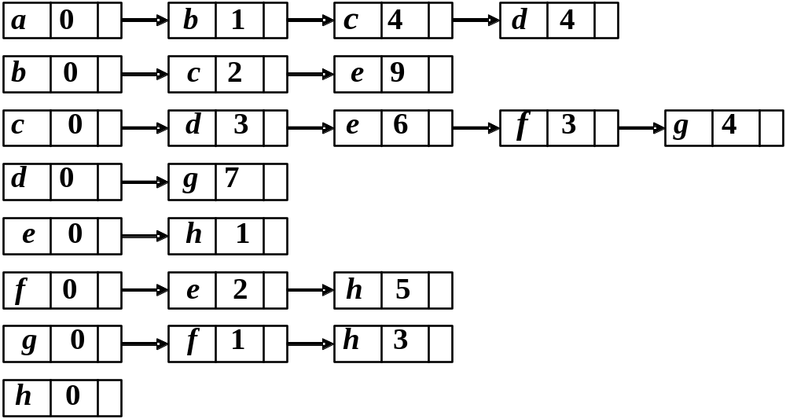
3. 例子
求图中顶点 a 到其它所有
顶点的距离
邻接矩阵如下：

Slide 30
例子（续 1）
求图中顶点 a 到其它所有
顶点的距离的求解过程
 | S | dab | dac | dad | dae | daf | dag | dah | dat | t
1 | a | 1 | 4 | 4 | ∞ | ∞ | ∞ | ∞ | 1 | b
2 | ab |  | 3 | 4 | 10 | ∞ | ∞ | ∞ | 3 | c
3 | abc |  |  | 4 | 9 | 6 | 7 | ∞ | 4 | d
4 | abcd |  |  |  | 9 | 6 | 7 | ∞ | 6 | f
5 | abcdf |  |  |  | 8 |  | 7 | 11 | 7 | g
6 | abcdfg |  |  |  | 8 |  |  | 10 | 8 | e
7 | abcdfge |  |  |  |  |  |  | 9 | 9 | h
8 | abcdfgeh

Slide 31
例子（续 1）
图中顶点 a 到其它所有
顶点的距离的求解过程
 | S | dab | dac | dad | dae | daf | dag | dah | dat | t
1 | a | ab1 | ac4 | ad4 | ∞ | ∞ | ∞ | ∞ | 1 | b
2 | ab |  | abc3 | ad4 | abe10 | ∞ | ∞ | ∞ | 3 | c
3 | abc |  |  | ad4 | abce9 | abcf6 | abcg7 | ∞ | 4 | d
4 | abcd |  |  |  | abce9 | abcf6 | abcg7 | ∞ | 6 | f
5 | abcdf |  |  |  | abcfe8 |  | abcg7 | abcfh11 | 7 | g
6 | abcdfg |  |  |  | abcfe8 |  |  | abcgh10 | 8 | e
7 | abcdfge |  |  |  |  |  |  | abcfeh9 | 9 | h
8 | abcdfgeh

Slide 32
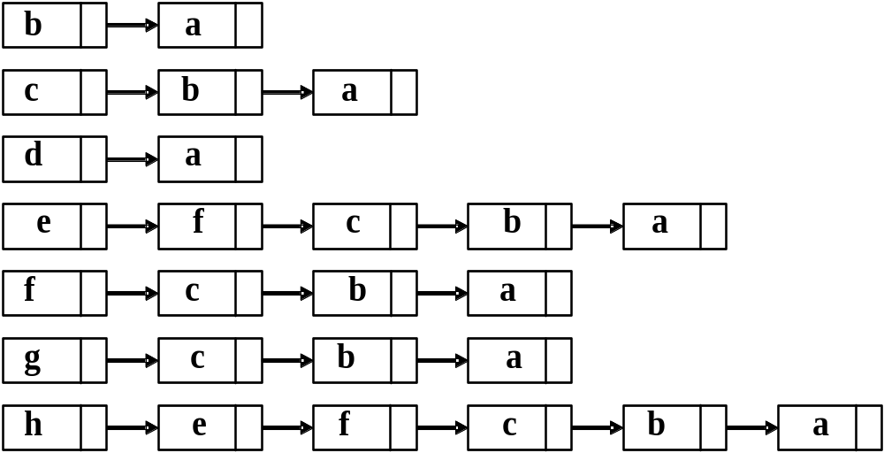
 | S | dab | dac | dad | dae | daf | dag | dah | dat | t
1 | a | ab1 | ac4 | ad4 | ∞ | ∞ | ∞ | ∞ | 1 | b
2 | ab |  | abc3 | ad4 | abe10 | ∞ | ∞ | ∞ | 3 | c
3 | abc |  |  | ad4 | abce9 | abcf6 | abcg7 | ∞ | 4 | d
4 | abcd |  |  |  | abce9 | abcf6 | abcg7 | ∞ | 6 | f
5 | abcdf |  |  |  | abcfe8 |  | abcg7 | abcfh11 | 7 | g
6 | abcdfg |  |  |  | abcfe8 |  |  | abcgh10 | 8 | e
7 | abcdfge |  |  |  |  |  |  | abcfeh9 | 9 | h
8 | abcdfgeh

Slide 33
二 狄斯奎诺算法的描述
1. 数据结构
2. 算法描述

Slide 34
1. 数据结构
typedef struct adj_list { // 邻接表结点的数据结构
int v_num; // 邻接顶点的编号
float len; // 邻接顶点与该顶点的距离
struct adj_list *next; // 下一个邻接顶点
} NODE;
NODE node[n]; // 邻接表头结点
float d[n]; // 顶点到源顶点的距离
int p[n]; // 顶点到源顶点的最短路径上前
// 方顶点的编号
BOOL s[n]; // 为真,顶点在 S 中,否则,不在

Slide 35
2. 算法描述（初始化，步骤 ①）
1. #define MAX_FLOT_NUM ∞ // 最大的浮点数
2. void dijkstra(NODE node[ ], int n, int u, float d[ ], int p[ ])
3. {
4. float temp;
5. int i, j, t;
6. BOOL *s = new BOOL[ n ];
7. NODE *pnode;
8. for (i=0; i<n; i++) { // 初始化
9. d[ i ] = MAX_FLOAT_NUM; s[ i ] = FALSE;
p[ i ] = - 1; O(n)
10. } 狄斯奎诺算法的实现步骤（续）

Slide 36
算法描述（步骤 ①②）
11. if (!(pnode = node[u].next)) // 源顶点与其它顶点不12. return; // 相邻接
13. while (pnode) { // 预置与源顶点相邻接
14. d[pnode->v_num] = pnode->len; //的顶点距离
15. p[pnode->v_num] = u;
16. pnode = pnode->next; O(n)
17. }
18. d[u] = 0; s[u] = TRUE; // 开始时,集合S仅包含 // 顶点u
狄斯奎诺算法的实现步骤（续）
②
①

Slide 37

算法描述（步骤 ③④）
19. for (i=1; i<n; i++) {
20. temp = MAX_FLOAT_NUM; t = u;
21. for (j=0; j<n; j++) // 在 T 中寻找距离 u
22. if (!s[ j ] && d[ j ] < temp) { // 最近的顶点 t
23. t = j; temp = d[ j ];
24. }
25. if (t==u) berak; // 找不到, 跳出循环
26. s[ t ] = TRUE; // 否则, 把 t 并入集合s
狄斯奎诺算法的实现步骤（续）
③
④

Slide 38
算法描述（步骤 ③④）
27. pnode = node[ t ].next; // 更新与t相邻接的
28. while (pnode) { // 顶点到u的距离
29. if (!s[pnode->v_num] && // T中的节点
d[pnode->v_num] > d[ t ]+pnode->len) {
30. d[pnode->v_num] = d[ t ] + pnode->len;
31. p[pnode->v_num] = t;
32. }
33. pnode = pnode->next; O(n)
34. }
35. }
36. delete s;
37. } 狄斯奎诺算法的实现步骤（续）
⑤
⑥
d_{ut}
c_{tx}
d_{ux}

Slide 39
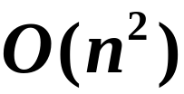
三 狄斯奎诺算法的分析
1. 时间复杂性：
2. 空间复杂度：
3. 算法正确性证明：略

Slide 40
5.4 最小花费生成树问题
一 最小花费生成树引言
二 克鲁斯卡尔（Kluskal）算法
三 普里姆（Prim）算法

Slide 41
一 最小花费生成树引言
1. 生成树的定义
2. 生成树的性质

Slide 42
1. 生成树的定义
定义：设图 G = <V, E>和图 G’ = <V’, E’>。若 G’ ⊆ G
且 V’ = V，则称 G’ 是 G 的生成子图。
例如：图 (a) 是无向完全图，图 (b), (c), (d), (e)是它的
生成子图
定义： 若无向图 G 的生成子图 T 是树，则称 T 是 G 的
生成树、或支撑树。生成树中的边称为树枝
例如：图 (b) 不是图 (a) 的生成树，而图 (c), (d), (e)都
是 (a) 的生成树
(a)
(b)
(c)
(d)
(e)

Slide 43
2. 生成树的性质
若连通图 G = <v, E>，T 是 G 的生成树。则生成树 T 有
如下性质：
性质 1：T 是不含简单回路的连通图
性质 2：T 中的每一对顶点 u 和 v，恰好有一条从 u 到
v 的基本通路
性质 3：若 | V | = n，| E | = m，则 m = n – 1
性质 4：在 T 中的任何两个不相邻接的顶点之间增加一
条边，则得到 T 中唯一的一条基本回路。

Slide 44
二 克鲁斯卡尔（Kluskal）算法
1. 克鲁斯卡尔算法的思想方法
2. 克鲁斯卡尔算法的实现
3. 克鲁斯卡尔算法的分析

Slide 45
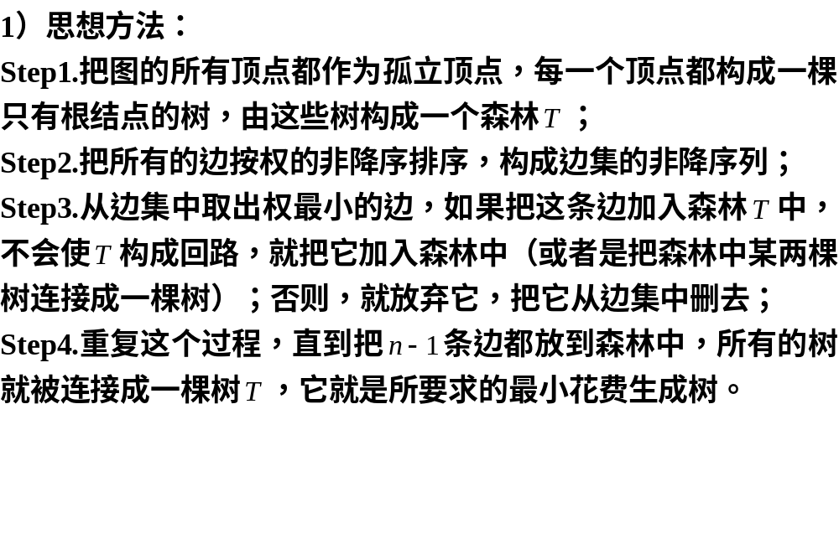
1. Kluskal算法的思想方法

Slide 46

2）实现步骤
① 按权的非降顺序排序 E 中的边
② 令最小花费生成树的边集为 T，T 初始化为：T = ϕ
③ 把每个顶点都初始化为树的根结点，构成森林
④ 令 e = (u, v) 是 E 中权最小的边，E = E – { e }
⑤ 如果 find(u) ≠ find(v)，即u, v的根节点不同，则执行 union(u, v) 操作，T = T E
⑥ 如果 | T | < n – 1，转 ④ ；否则，算法结束。

Slide 47
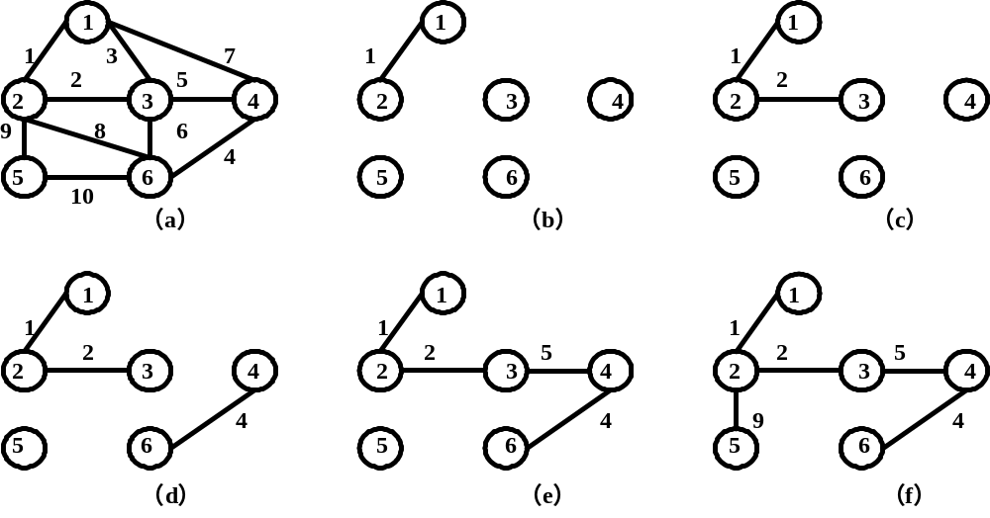
3）克鲁斯卡尔算法的工作过程
下图表示克鲁斯卡尔算法的工作过程：

Slide 48


2. 克鲁斯卡尔算法的实现
1）数据结构：
typedef struct { // 边的数据结构
float key; // 边的权
int u; // 与边关联的顶点编号
int v; // 与边关联的顶点编号
} EDGE;
typedef struct node { // 顶点的数据结构
struct node *p; // 指向父亲结点
int rank; // 结点的秩
int u; // 顶点编号
};
typedef struct node NODE;
EDGE E[ m + 1 ], T[ n ]; // 图的边集及生成树
NODE V[ n ]; // 图的顶点集合

Slide 49
2）算法描述（ 步骤 ① ② ③ ）
1. void kruskal(NODE V[ ], EDGE E[ ],EDGE T[ ], int n, int m)
2. {
3. int i, j, k;
4. EDGE e;
5. NODE *u, *v;
6. make_heap(E,m); // 用边集构成最小堆
7. for (i=0; i<n; i++) { // 用顶点作为树的根结点
8. V[ i ].rank = 0; V[ i ].p = NULL; // 构成森林
9. } O(n)
从最小堆中取出的边临时存放地点.
基于堆排序时，入口：E(0)~E(m-1).
出口：E(1)~E(m).
O(mlogm)

Slide 50
2）算法描述（ 步骤 ① ② ③ ）
10. i = 0; // i:树中边的计数器
11. while ((i<n-1) && (m>0) {
12. e = delete_min(E, &m); // 从堆中取下权最小的边e
13. u = find(&V[ e.u ]); // 检索该边两顶点所在
14. v = find(&V[ e.v ]); // 树根
15. if (u != v) { // 两顶点不在同一棵树
16. union(u, v); // 合并成一棵树
17. T[ i++ ] = e; // 该边置于生成树中
18. 19.20}}}

Slide 51


3. 克鲁斯卡尔算法的分析
1) 时间和空间复杂性：
第 6 行用 m 条边构成最小堆，花费 O(mlogm)
第 12 行的 delete_min 操作，花费 O(logm)
find 操作最多执行 2m 次， union 操作最多执行 m 次
最多花费 时间
算法总的运行时间为O(mlogm)
对完全图，m = n ( n – 1 ) / 2 ，花费的时间为
对平面图， m = O(n)，花费的时间为 O(nlogn)
2) 工作单元：
最小生成树边集所需空间为 Θ(n)
其余工作单元为 Θ(1)

Slide 52
2）算法的正确性证明
G 是无向连通图，T’ 是最小花费生成树边集
T 是由克鲁斯卡尔算法所产生的生成树边集
G 中的顶点，既是 T 中的顶点，也是 T’ 中的顶点
若 G 的顶点数为 n，则 | T | = | T’ | = n – 1
可用归纳法证明 T = T’

Slide 53








算法的正确性证明（续 1）
① 设 是 G 中权最小的边，根据克鲁斯卡尔算法，有
若 ∉ T’ ，而 T’ 是 G 的最小花费生成树
和 关联的顶点必是 T’ 中的两个不相邻接的顶点
把 加入 T’，将使 T’ 构成唯一的一条回路
假定回路是 ，
是这条回路中权最小的边
令 ， 是 的任意一条边
边集 T’’ 仍然是的生成树，且 T’’ 的权小于或等于 T’ 的权
若 T’’ 的权小于 T’ 的权，与 T’ 是 G 的最小花费生成树的
边集矛盾，所以 ，
若 T’’ 的权等于 T’ 的权，则 T’’ 也是的最小花费生成树的
边集，且 ，用新的 T’ 来标记。
在这两种情况下，都有

Slide 54










算法的正确性证明（续 2）
② 设 是 T 和 T’中前面 k 条权最小的边
令 是 T 中第 k + 1 条权最小的边， ，但 ∉ T’
和 关联的顶点也是 T’ 中的两个不相邻接的顶点
把 加入 T’，将使 T’ 构成唯一的一条回路
假定回路是 ，
在 中，至少有一条边
但 ∉ T ，否则，T 将存在回路
是在 之后找到的第一条不会使
构成回路的权最小的边，而 ∈ T’
所以， 的权小于于或等于 的权。
令 ，则 T’’ 仍然是 G 的生成树，且 T’’
的权小于或等于 T’ 的权。同 ①，有

Slide 55
三 普里姆（Prim）算法
1. 普里姆算法的思想方法
2. 普里姆算法的实现
3. 普里姆算法的分析

Slide 56



1. 普里姆算法的思想方法
1）普里姆算法的思想方法：
设顶点集为 V = { 0,1, …, n – 1 }，与顶点 i, j 相关联
的边为 ，权为 c[ i ][ j ]
T 是最小花费生成树的边集
维护两个顶点集合 S 和 N
开始时：令 T = ϕ，S = { 0 }，N = V – S
选取 i ∈ S, j ∈ N，并且 c[ i ][ j ] 最小的 i 和 j
S = S { j }，N = N – { j }，
重复上述步骤，直到 N 为空，或找到 n – 1 条边为止

Slide 57
2）普里姆算法的执行步骤
① T = ϕ，S = { 0 }，N = V – S
② 如果 N 为空，算法结束；否则，转 ③
③ 寻找 i ∈ S，j ∈ N，c[ i ][ j ] 最小的 i 和 j
④ S = S { j }，N = N – { j }， ，转 ②

Slide 58
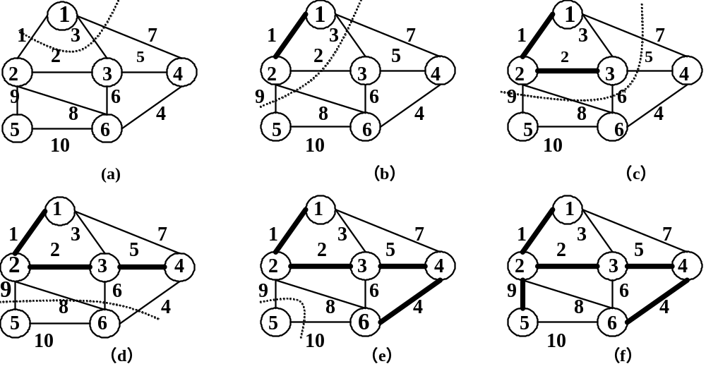
3）普里姆算法的工作过程
下图表示普里姆算法的工作过程：

Slide 59
2. 普里姆算法的实现
1）寻找 i ∈ S，j ∈ N，c[ i ][ j ] 最小的 i 和 j 的方法
边界点：若存在边 ， i ∈ S，j ∈ N， 称 j 为边界点
边界点是由集合 N 转移到集合 S 的候选者
近邻：若 j 是边界点， S 中至少有一个顶点 i 和 j 相
邻接。把 S 中与 j 相邻接、且权 c[ i ][ j ] 最小
的顶点 i ，称为顶点 j 的近邻
数组 neig[ n ]：登记顶点 j 的近邻
w[ n ]： 登记顶点 j 与近邻的权
初始化时，置 neig[ j ] = 0, w[ j ] = c[ 0 ][ j ]
求 w[ j ] 最小的 j，再从 neig[ j ] 取得 j 的近邻 i
则边 就是 T 中的边
把 j 加入 S，更新 N 中顶点 j 的neig[ j ] 和 w[ j ]

Slide 60
2）数据结构
float c[n][n]; // 图的邻接矩阵
BOOL s[n]; // 集合 S
EDGE T[n]; // 最小花费生成树的边集
int neig[n]; // 顶点 j 的近邻
float w[n]; // 顶点 j 与近邻相关联的边的权

Slide 61
3）算法描述（步骤 ①）
2. void prim(float c[ ][ ], int n, EDGE T[ ], int &k)
3. { int i, j, k, u;
5. BOOL *s = new BOOL[ n ];
6. int *neig = new int[ n ];
7. float min, *w = new float[ n ];
8. s[ 0 ] = TRUE; // S = {0}
9. for (i=1; i<n; i++) {
10. w[ i ] = c[ 0 ][ i ];
11. neig[ i ] = 0;
12. s[ i ] = FALSE; Θ(n)
13. }

Slide 62

算法描述（步骤 ③④）
14. k = 0;
15. for (i=1; i<n; i++) {
16. u = 0;
17. min = MAX_FLOAT_NUM;
18. for (j=1; j<n; j++)
19. if (!s[ j ] && w[ j ] < min) {
20. u = j; min = w[ j ];
21. }
22. if (u==0) break;
23. T[ k ].u = neig[ u ]; T[ k ].v = u;
25. T[ k++ ].key = w[u]; s[ u ] = TRUE;

Slide 63
算法描述（步骤 ③④）
27. for (j=1; j<n; j++) { // 更新N中顶点的近邻信息
28. if (!s[ j ] && c[ u ][ j ] < w[ j ]) {
29. w[ j ] = c[ u ][ j ];
30. neig[ j ] = u;
31. }
32. }
33. }
34. delete s; delete w; delete neig;
35. }

Slide 64
3. 普里姆算法的分析
1）时间复杂性：
2）算法的正确性证明：
设普里姆算法所产生的最小花费生成树的边集是 T
无向赋权图的最小花费生成树的边集是 T’，
用归纳法证明
① 开始时，T = ϕ，上述论点为真
② 把边 e = (i, j) 加入 T 前论点为真
选择 e = (i, j) 加入 T 时，i ∈ S, j ∈ N, 且 c[ i ][ j ]最小
令 S’ = S ∪ { j }，T’ = T ∪ { e }，G’ = <S’, T’>，有

Slide 65
普里姆算法的分析（续 1）
令 S’ = S ∪ { j }，T’’ = T ∪ { e }，G’ = <S’, T’’>，有
⑴ G’ 是树：因为 e 只和 S 中的一个顶点关联，
加入 T 后不会使 G’ 构成回路，且仍然连通
⑵ G’ 是 G 的最小花费生成树的子树：
若 e ∈ T’，上述结论成立
若 e ∉ T’，与 e 关联的顶点，必是 T’ 中两个不相邻接的
顶点， T’ ∪ { e } 将包含回路
e 是回路的一条边，且 e = (i, j)， i ∈ S, j ∈ N
则回路中必存在另一条边 e’ = (x, y)，x ∈ S, y ∈ N

Slide 66
普里姆算法的分析（续 2）
e 是回路的一条边，且 e = (i, j)， i ∈ S, j ∈ N
则回路中必存在另一条边 e’ = (x, y)，x ∈ S, y ∈ N
按算法的选择，e 的权小于或等于 e’ 的权
令 T’’ = T’ ∪ { e } – { e’ }
则 T’’ 的权小于或等于 T’ 的权
若 T’’ 的权小于 T’ 的权，与 T’ 是最小花费生成树相矛盾
所以，e ∈ T’
若 T’’ 的权等于 T’ 的权，这时，用新的 T’ 来标记 T’’
在这两种情况下，都有 e ∈ T’
i
j
e
S
N
e’
x
y

Slide 67
5.5 霍夫曼编码问题
一 前缀码和最优二叉树
二 霍夫曼编码的实现

Slide 68
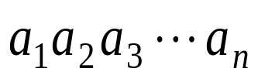
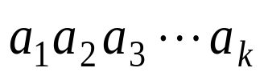
一 前缀码和最优二叉树
1. 霍夫曼编码思想：
利用文件中字符出现的不同频率，设计不同长度的字符
代码，以达到压缩文件长度的目的
2. 前缀码：
1）前缀
假设 是长度为 n 的字符串，称
(k=1,2,…n-1)为字符串 的长度为 n 的前缀
例如：a=010，则0,01,010 都是a的前缀。

Slide 69
一 前缀码和最优二叉树
2）一个字符的编码是另一个字符编码的前缀，在译码过
程中可能产生二义性
例：字符 a,b,c,d 编码为：
a b c d e
01 011 110 111 11
字符串 abcd 的码文 01 011 110 111 将作为
01 01 111 01 11 被译成 aadae

Slide 70


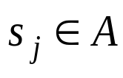



一 前缀码和最优二叉树
3）二元前缀码：
假设字符串集合 。若对任意的 ，
， ， 和 不互为前缀，则称 A 为前缀码。
特别的，若 (i=1,2,…,m)中只出现 0 和 1 两种符号，
则称 A 为二元前缀码 。
例：A={0,10,110}是前缀码，
而B ={0,10,101}不是前缀码。

Slide 71
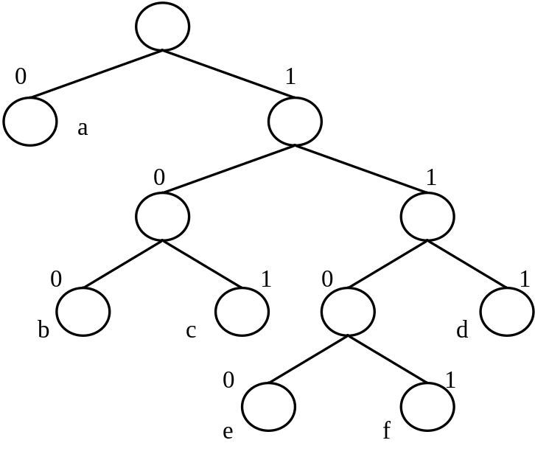
一 前缀码和最优二叉树
3. 二元前缀码和二叉树的关系：
一个具有 n 个字符编码的二元前缀码，可以表示成一棵
有 n 片叶子的二叉树，每片叶子代表一个字符，而把字
符的编码看成是从根沿着表示该字符的叶子的路径，0 表
示左子树方向路径、1 表示右子树方向路径。
例：字符 a,b,c,d,e 编码为：0 100 101 111 1100 1101
对应的二叉树译码时，从根结点
开始，沿码文所标示的路径向下搜
索，直到叶子结点，可得到所编码
的字符，再从根结点开始，继续搜
索下一个字符。
如果有一码文为10001100101111，
被翻译成baecd.

Slide 72




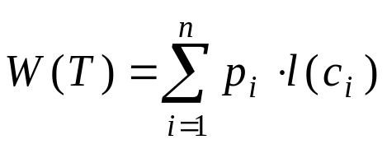
一 前缀码和最优二叉树
4. 霍夫曼编码：
对字符集 进行编码时，令 为文件中字符
出现的频率， 为对应二叉树中相应于 的叶子结点
到根结点的路径长度，使
最小的二叉树 T，其相应的前缀码便是一个最佳编码。

Slide 73

一 前缀码和最优二叉树
5. 霍夫曼树的定义：
定义5.6 若二叉树 T 的每个分支都有 2 个儿子，称 T 是
二叉正则树
定义5.7 若二叉正则树 T 有 n 片叶子 ，分别带权 ，
，则称
(5.5.1)
为树 T 的权。在带权 的 n 片叶子 的所有二叉正
则树中，使式 (5.5.1) 最小的树，称为带权 的最优
二叉树。最优二叉树也称霍夫曼树

Slide 74








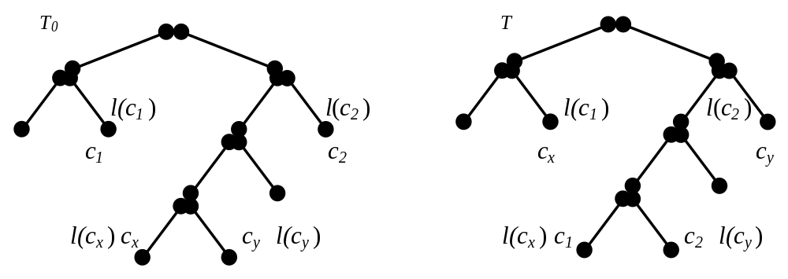
一 前缀码和最优二叉树
5. 霍夫曼树的构造：
定理 5.6 带权 的最优二叉树中，必有二叉
树 T，使得带权 和 的两片叶子是兄弟。
证明：设 是带权 的最优二叉树， 和
是 中路径最长的两片叶子，它们分别带权 和

Slide 75

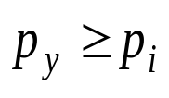

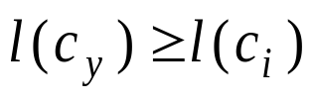




一 前缀码和最优二叉树
证明：
把带权的叶子 、 分别与带权的 和 及权互换，
得到新树 T，有：
是最优二叉树，所以，T 也是最优二叉树，且 和 是
兄弟

Slide 76
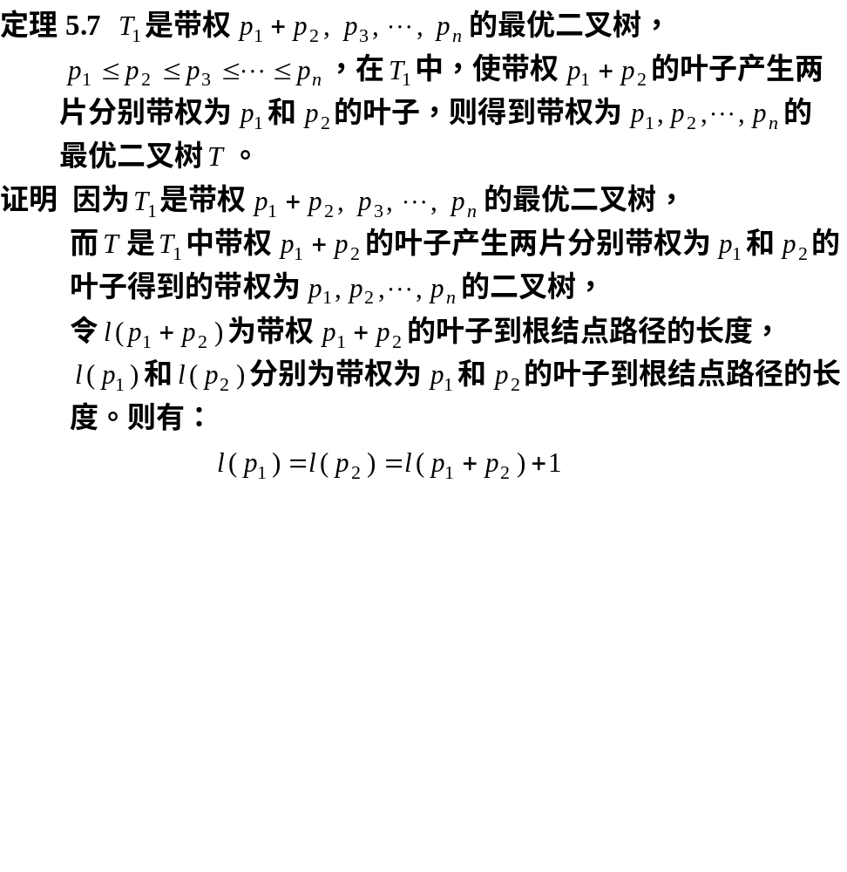
一 前缀码和最优二叉树

Slide 77
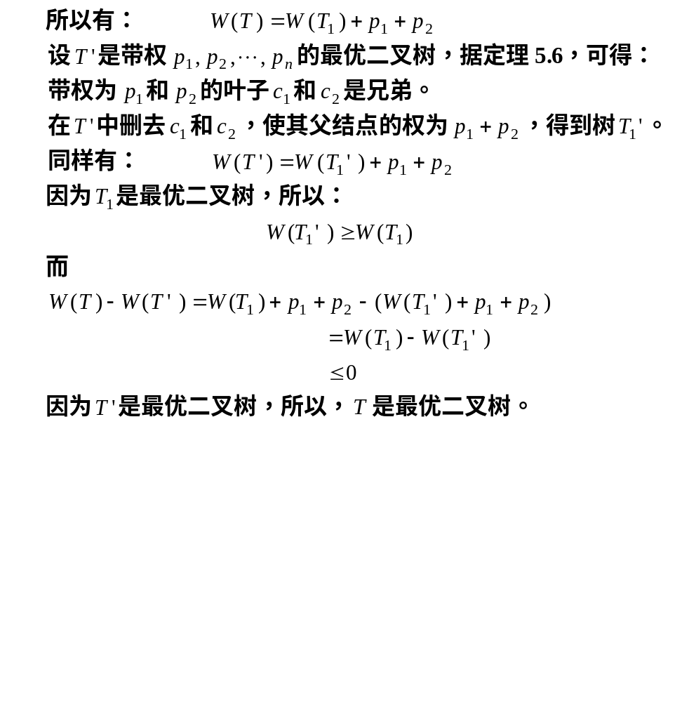
一 前缀码和最优二叉树

Slide 78
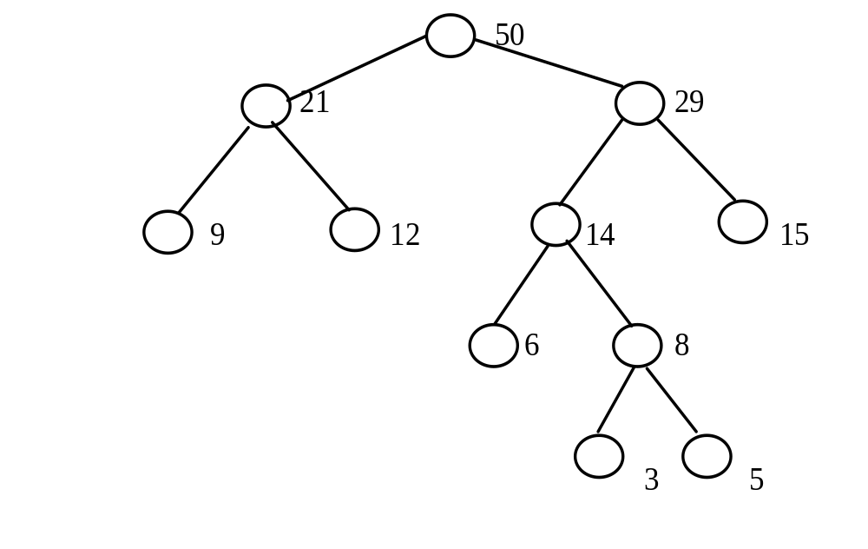
例1：有 8 个字符的字符集 {a,b,c,d,e,f }，它们在文件中
出现的频率的百分比分别为9,12,6,3,5,15：则构
造的最优二叉树如下所示，对应的霍夫曼编码分别为：
00， 01，100， 1010，1011，11。

Slide 79
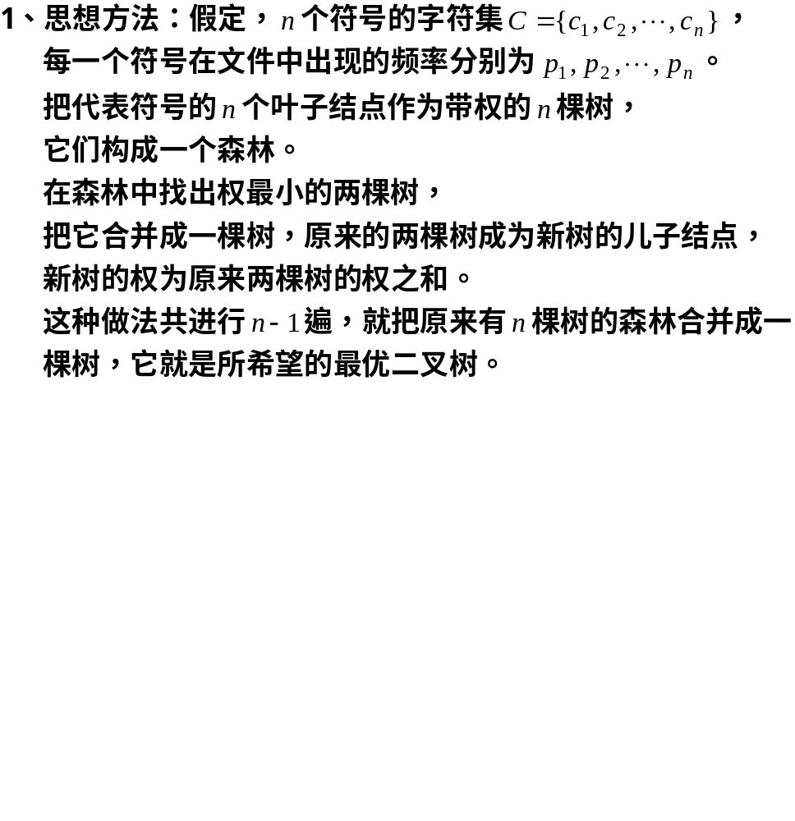
二 霍夫曼编码的实现

Slide 80
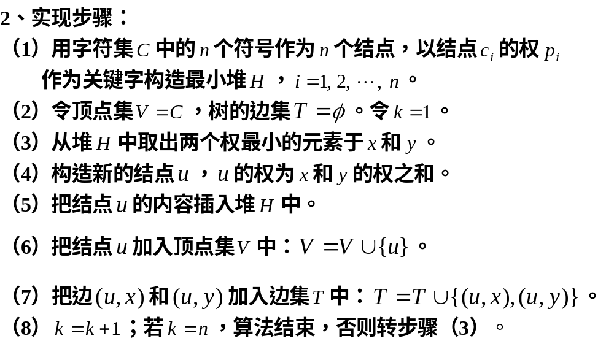
二 霍夫曼编码的实现

Slide 81
二 霍夫曼编码的实现
3、数据结构：
struct node {
Type c; /* 叶结点所代表的符号 */
float p; /* 结点的权 */
int lchild; /* 内部结点的左儿子结点指针 */
int rchild; /* 内部结点的右儿子结点指针 */
int parent; /* 内部结点的父亲结点指针 */
int index; /* 该结点对应的霍夫曼码的码值 */
};

Slide 82
二 霍夫曼编码的实现
4、算法描述：
2. void Huffman(Type C[ ],float p[ ],int n,struct node T[ ])
3. {
4. struct node H[n+1], x, y, u;
5. int i,m = n; /* m为堆H的初始元素个数 */
6. for (i=0;i<n;i++) { /* 初始化树的叶结点和数组H */
7. T[i].c = H[i+1].c = C[i];
8. T[i].p = H[i+1].p = p[i];
9. T[i].lchild = T[i].rchild = T[i].parent = -1;
10. H[i+1].index = i; /* 堆中元素对应于树中的结点号 */
11. }
12. make_heap(H,n); /* 构造堆H */

Slide 83
二 霍夫曼编码的实现
13. for (i=0;i<n-1;i++) {
14. x = delete_min(H,m); /* 取堆中最小的两个元素,并从堆中删去 */
15. y = delete_min(H,m);
16. u.p = x.p + y.p; /* 构造一个新的结点 */
17. u.index = n + i;
18. insert(H,m,u); /* 新结点插入堆中 */
19. T[n+i].lchild = x.index; /* 新结点的左右儿子指针 */
20. T[n+i].rchild = y.index;
21. T[x.index].index = 0; /* 设置左右儿子结点的霍夫曼码的码值 */
22. T[y.index].index = 1;
23. T[x.index].parent = T[y.index].parent = n+i; /* 设置父结点*/
24. }
25. }

Slide 84
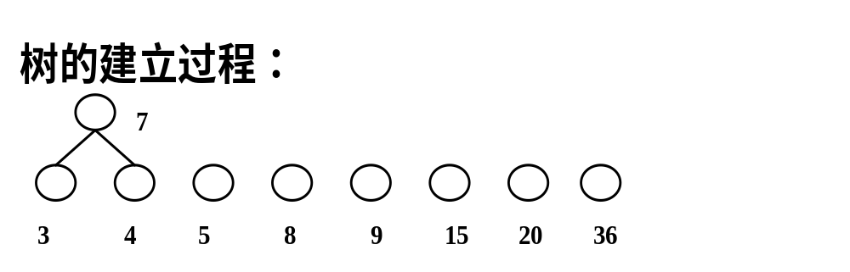
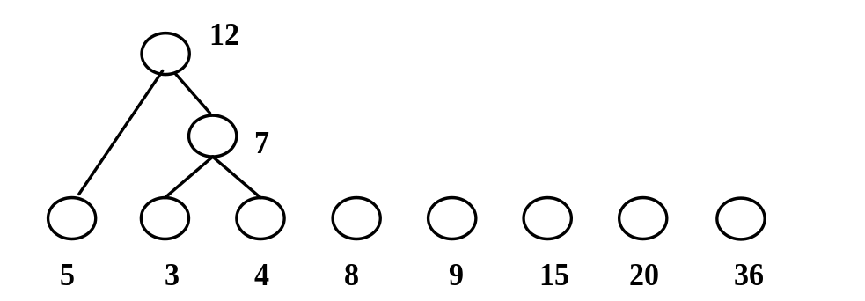
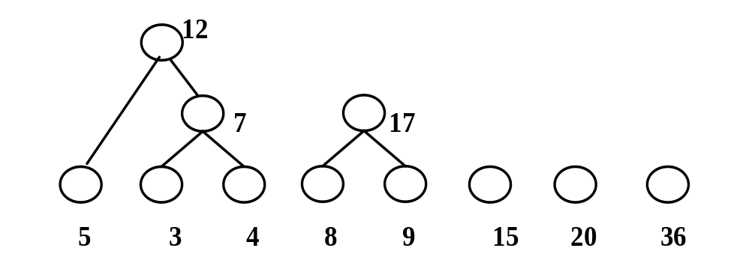
例2：有8个字符的字符集 {a,b,c,d,e,f,g,h}，它们在文件中
出现的频率的百分比分别为3,4,5,8,9,15,20,36：构造
最优二叉树，并写出字符集对应的霍夫曼编码。
解：
（1）
（2）
（3）

Slide 85
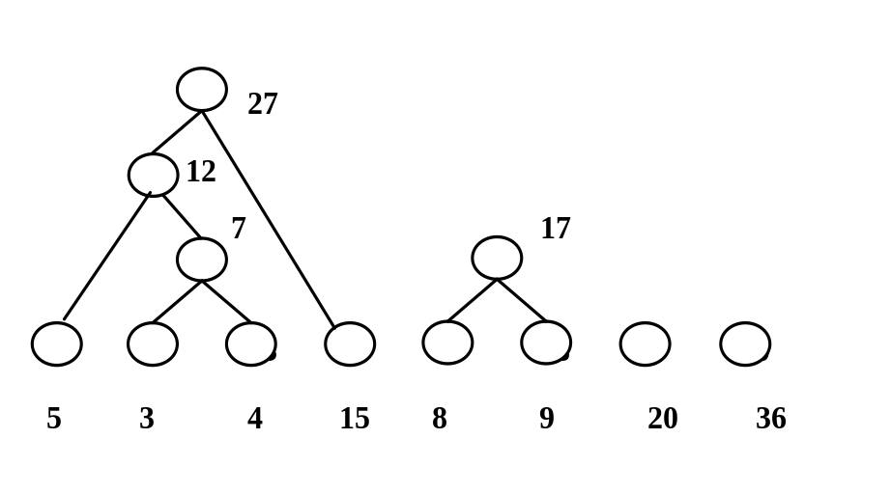
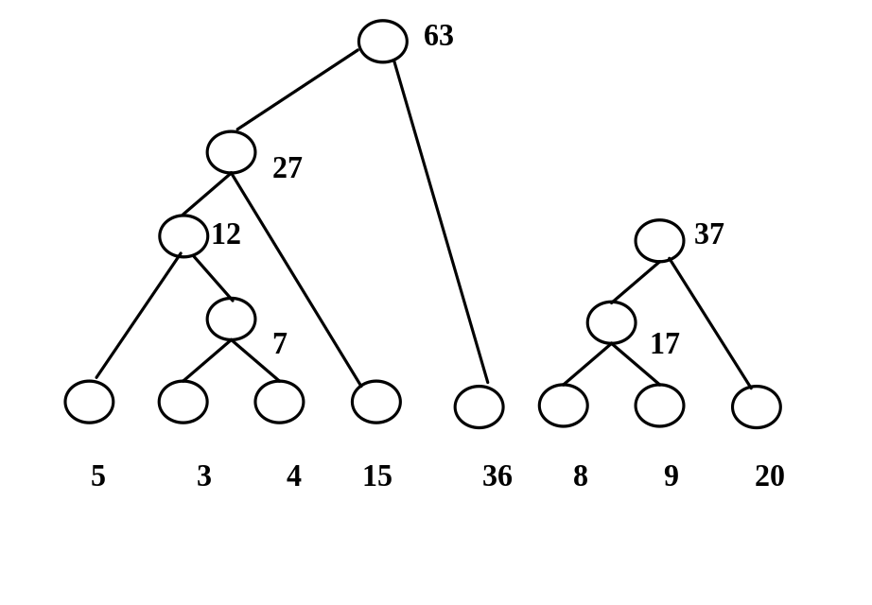
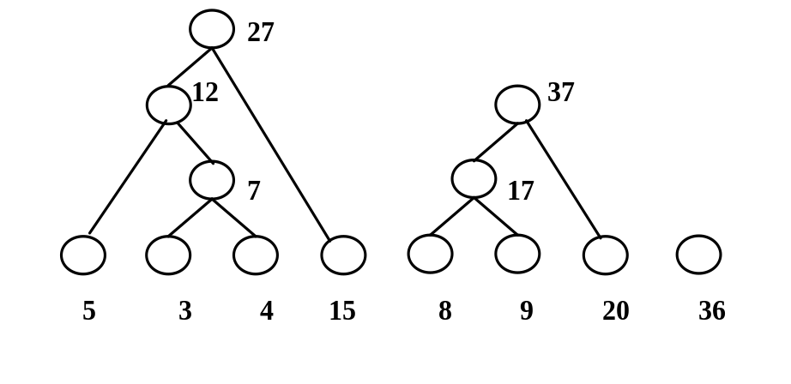
（4）
（6）
（5）

Slide 86
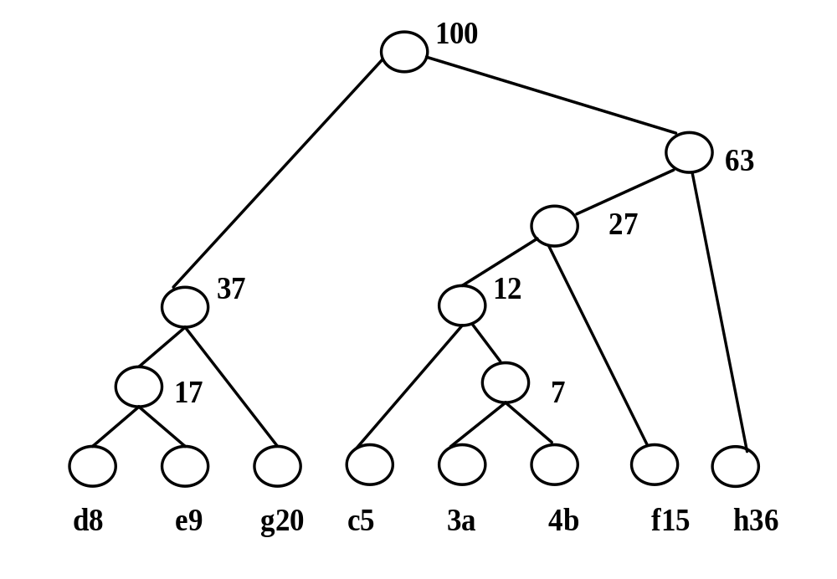
1
0
0
0
0
1
0
1
1
0
0
1
1
1
对应的霍夫曼编码分别为：
10010，10011，1000，000，001，101，01，11。

Slide 87
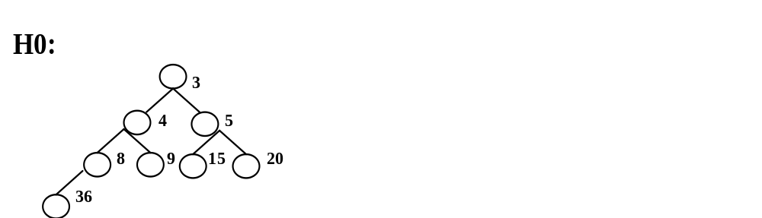
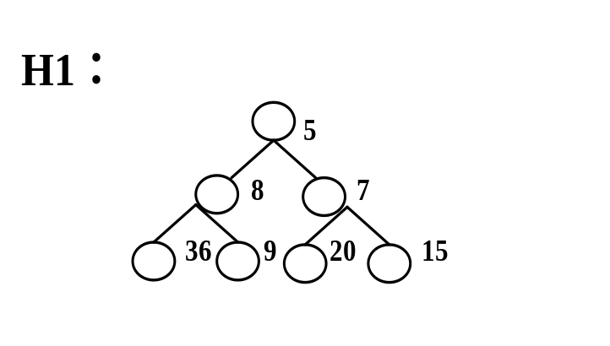
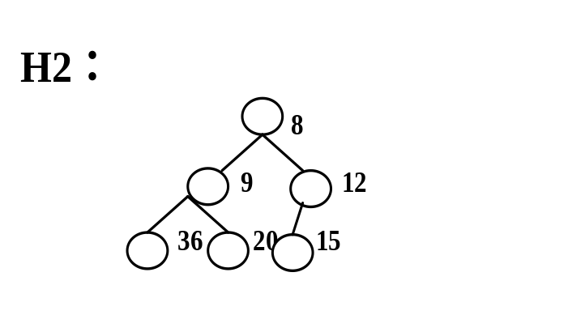
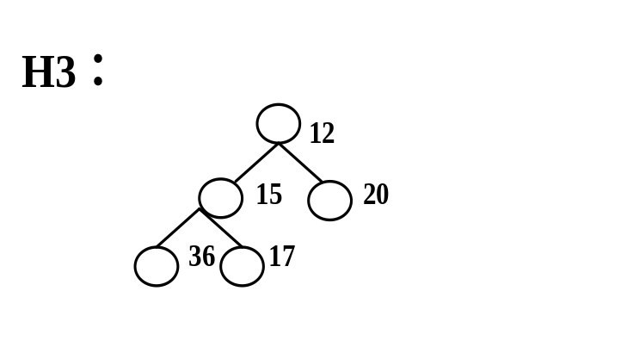
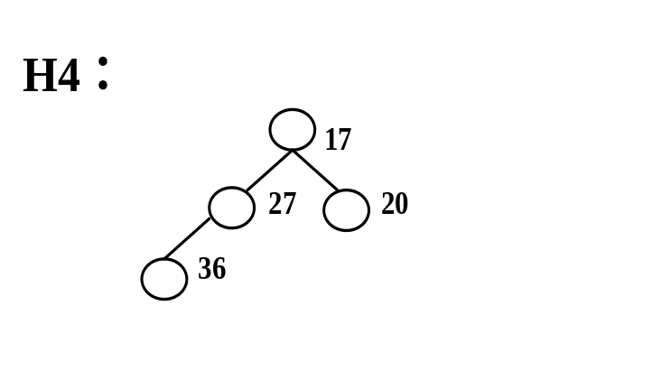
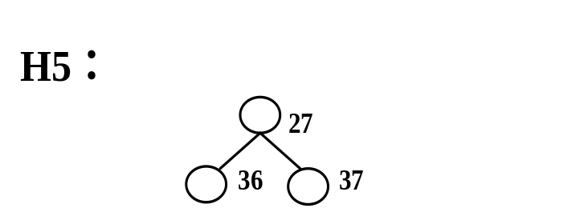
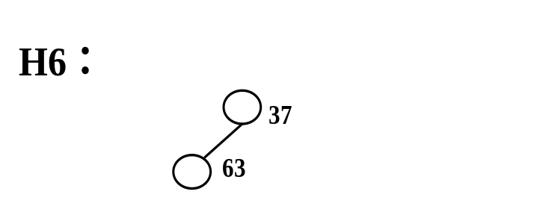
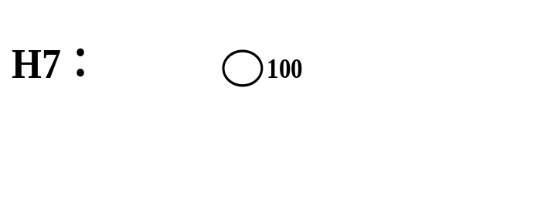
堆（H）的变化过程：

